Slide 1
Financement de la santé pour la CSU:
Un bref rappel des concepts clés
Benoit Mathivet – Organisation Mondiale de la Santé
Atelier de sensibilisation des décideurs à la CSU – 5 Décembre 2013 – Lomé, Togo

Slide 2

  Avant la technique: l’aspect politique: l’importance d’avoir une vision
ALICE: “Peux-tu me dire dans quelle direction je dois aller?”
CHAT: “Cela dépend d’où tu veux aller...”
ALICE: “Et bien, cela m’importe peu.”
CHAT: “ Dans ce cas là le chemin que tu prends ne fait que peu de différence!...”
“Alice au Pays des Merveilles”
L.Carroll, 1865.

Slide 3
  Une vision du pacte social national
  Sur le degré de solidarité attendu du système de protection sociale en général et du système de protection sanitaire en particulier.
  Le système de financement n’est qu’un catalyseur, il n’est pas désirable en lui-même

Slide 4
Financement de santé: Fonctions, objectifs et couverture universelle
Gouvernance
Levée des fonds
Mise en commun
Achat
Mobilisation suffisante des ressources
Accessibilité financière
Utilisation optimale des ressources
Couverture universelle
Notes:
Where and how can countries find the financial resources they need?
How can they protect people from the financial consequences of ill health?
How can they make optimum use of resources?

Slide 5
Le rôle de la concéption institutionnelle et la pratique organisationnelle
Gouvernance
Arrang. institutionnel
Pratique organisationnelle
Collection
des ressrouces
Mise
en commun
Achat
Arrangement institutionnel
Arrangement institutionnel
Arrangement institutionnel
Pratique organisationnelle
Pratique organisationnelle
Pratique organisationnelle
Mobilisation des ressources
Accessibilité financière
Utilisation optimale des ressrouces
Universal coverage

Slide 6
  Quelques questions liées à la levée des fonds (Un rappel)
  LEVE-T-ON ASSEZ DE FONDS POUR FOURNIR LE PAQUET DE SOINS DESIRE, EN QUANTITE ET EN QUALITE?
  EST-CE UN PROBLEME GENERAL DE MANQUE DE RESSOURCES, DE MANQUE DE PLANIFICATION, DE CREDIBILITE DES INSTITUTIONS EN CHARGE DE LA SANTE etc. ?
  LES ARRANGEMENTS INSTITUTIONNELS FACILITENT-T-ILS L’ABSORBTION DES FONDS PAR LE SYSTÈME DE SANTE?

Slide 7
  Quelques questions liées à la mutualisation
  REDISTRIBUTION ET PROTECTION CONTRE LE RISQUE FINANCIER
  FRAGMENTATION
  - CONSEQUENCE EN TERME DE SEQUENSE DE L’AMO

Slide 8
Séquence dans la construction de l’AM: par qui commencer?
  Par le secteur formel?
  Par les «vulnérables»?
  - Et pourquoi pas par tout à la fois?

Slide 9
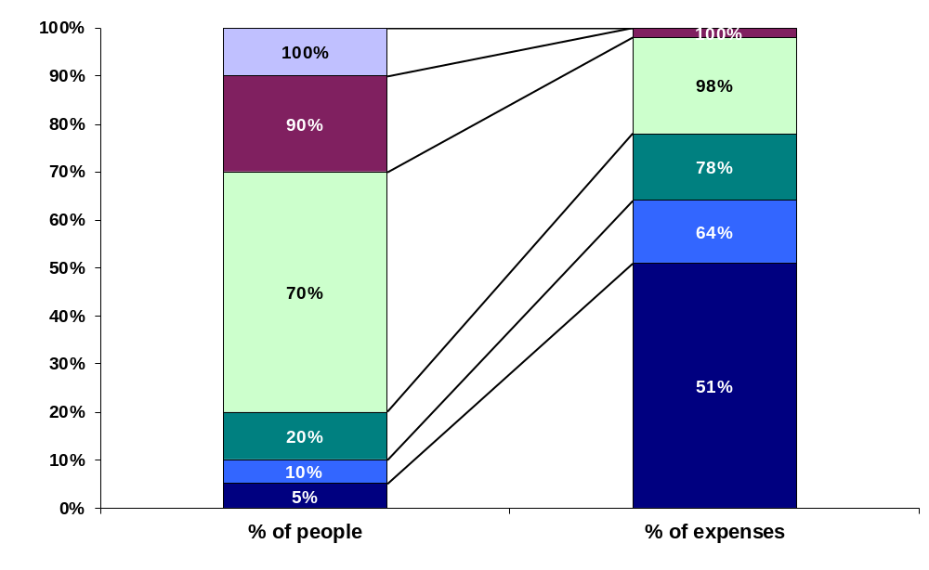
Redistribution selon les besoins:
France 2001
Source : CNAM

Slide 10
La fragmentation réduit le potentiel de redistribution: une illustration

Slide 11
  Quelques questions liées à l’achat
  LES MECANISMES D’ALLOCATION DES RESOURCES AUX SERVICES DE SOINS FACILITENT-ILS:
      LA DISPONIBILITE PHYSIQUE DES SOINS: LA COMPLETUDE DU RESEAU.
      LA QUALITE DES SOINS
      L’EFFICIENCE DANS LA DELIVRANCE DES SOINS.

